Slide 1
TEMA: “Auditoría de gestión al proceso de cobranza del sector financiero popular y solidario segmento 1 del Distrito Metropolitano de Quito”
CARRERA DE INGENIERÍA EN FINANZAS Y AUDITORÍA
AUTOR: Villamar Manosalvas, Ana Paola
DIRECTOR: Ing. Segovia Guerrero, Cesar

Slide 2

CONTENIDO
OBJETO DE ESTUDIO
PLANTEAMIENTO DEL PROBLEMA
JUSTIFICACIÓN
CONCLUSIONES Y RECOMENDACIONES
OBJETIVOS
MARCO TEÓRICO
MARCO METODOLÓGICO
ANÁLISIS E INTERPRETACIÓN DE RESULTADOS
PROPUESTA

Slide 3
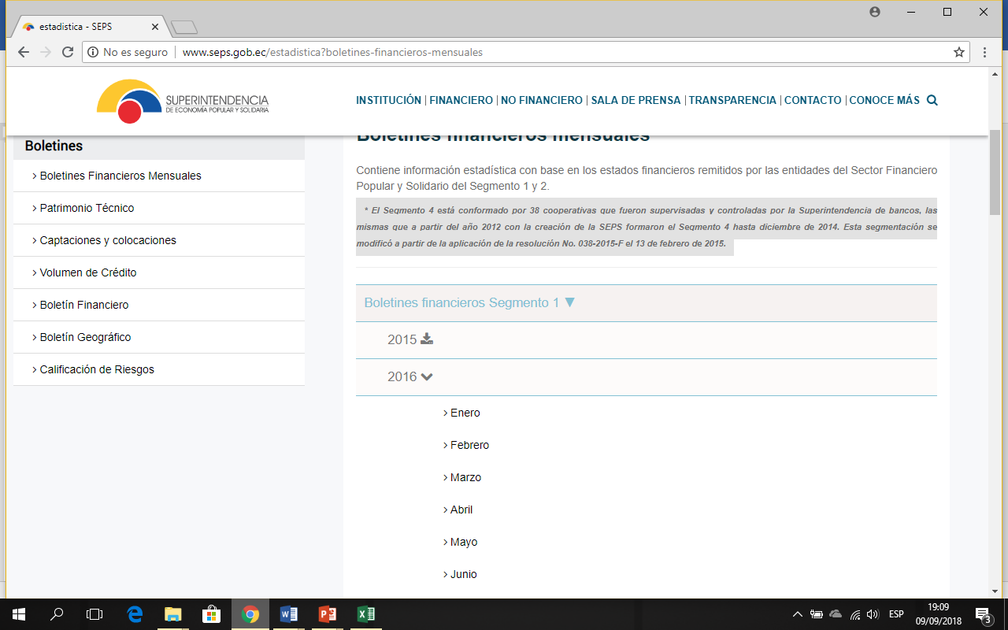
Objeto de Estudio
Las entidades del sector financiero popular y solidario, se segmentan por el saldo de sus activos
Artículo 14, numeral 35 del Código Orgánico Monetario y Financiero, la Junta de Política y Regulación Monetaria y Financiera expidió la resolución No. 038-2015-F, con fecha 13 de febrero de 2015, en la que se estableció la "Norma para la segmentación de las entidades del sector financiero popular y solidario
Entidades orientadas al servicio de la comunidad, tienen como actividad económica la intermediación financiera: captación de recursos del público a través de depósitos a la vista y depósitos a plazo para su colocación en créditos comerciales, consumo, de vivienda y microcréditos.

Slide 5
ORIGEN DEL COOPERATIVISMO
Fines del siglo XIX se organizan las primeras instituciones mutualistas de la mano de artesanos, industriales, obreros, comerciantes, empleados y patronos; se caracterizan por ser entidades gremiales y multifuncionales.
En 1937 se expide la primera Ley de Cooperativas en el gobierno de Alberto Enríquez Gallo, quien impulsa el sector cooperativo con el objetivo de racionalizar la economía tradicional y modernizar su estructura de producción, patrocinando la cooperación.
En 1948 ya se encontraban inscritas 159 organizaciones, mientras que, en los años 50, el desempleo y la pobreza fueron factores determinantes en la no consolidación del sector cooperativo.
En 1961 se crea la Dirección Nacional de Cooperativas como ente de regulación y control del sector cooperativo.
La acción estatal inicia por definir a las cooperativas como un instrumento de cambio agrario, para luego brindarles legitimidad jurídica mediante la expedición de una segunda Ley de Cooperativas en 1966.

Slide 6
En 1969, se conforma el Consejo Cooperativo Nacional encargado de la planificar, coordinar y fomentar el cooperativismo en Ecuador
En 1963 se constituye la Federación de Cooperativas de Ahorro y Crédito del Ecuador (FECOAC) y constituye la primera organización de integración de las cooperativas que se estableció legalmente en el Ecuador.
En 1985 mediante una resolución de la Junta Monetaria, la Superintendencia de Bancos y Seguros (SBS) sería el ente encargado de controlar a las cooperativas de ahorro y crédito y precautelar los intereses del público en general.
En 1999, Ecuador sufre la más grande crisis económica y financiera de su historia económica; crisis que no solo comprometió al sistema financiero en su conjunto, sino también al sistema productivo; provocando un severo racionamiento del crédito.
En 1994 se emite la Ley General de Instituciones del Sistema Financiero, además, en 1998 se emite el Reglamento de constitución, organización, funcionamiento y liquidación de las COAC’s
En el año 2012, la Superintendencia de Economía Popular y Solidaria inició el proceso de adecuación de los estatutos sociales de las cooperativas y asociaciones, para organizar mejor el sistema de control de estas entidades, que tendrán hasta mayo de 2013 para regularizarse.

Slide 7
PLANTEAMIENTO DEL PROBLEMA
El volumen de transacciones operacionales ha aumentado en los últimos años, por lo cual es importante buscar oportunidades de mejora a través del diagnóstico de su gestión de cobranzas empleando para ello una Auditoría, descubriendo deficiencias en las operaciones.
El sector cooperativo de ahorro y crédito, en los últimos años ha presentado incrementos en el índice de morosidad, lo que ha incidido negativamente en el funcionamiento institucional.
La baja recuperación de crédito, reduce el capital de operación financiero, la capacidad de atender a los clientes, de ampliar operaciones y contribuir al desarrollo nacional.

Slide 8
ESPINA DE PESCADO

Slide 9
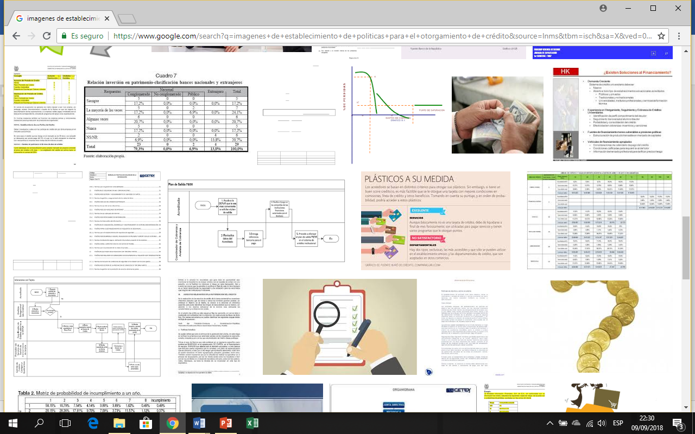
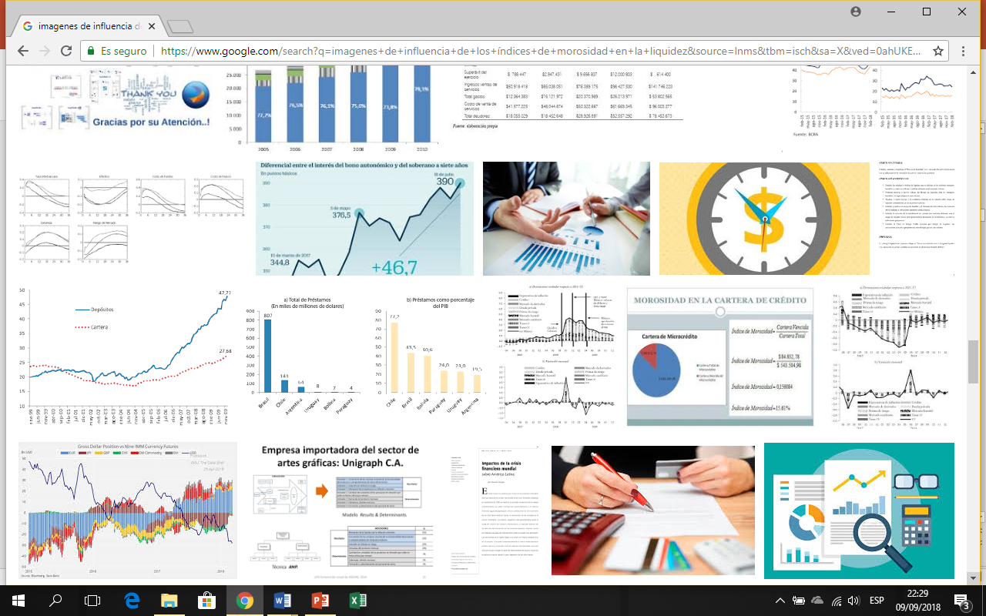
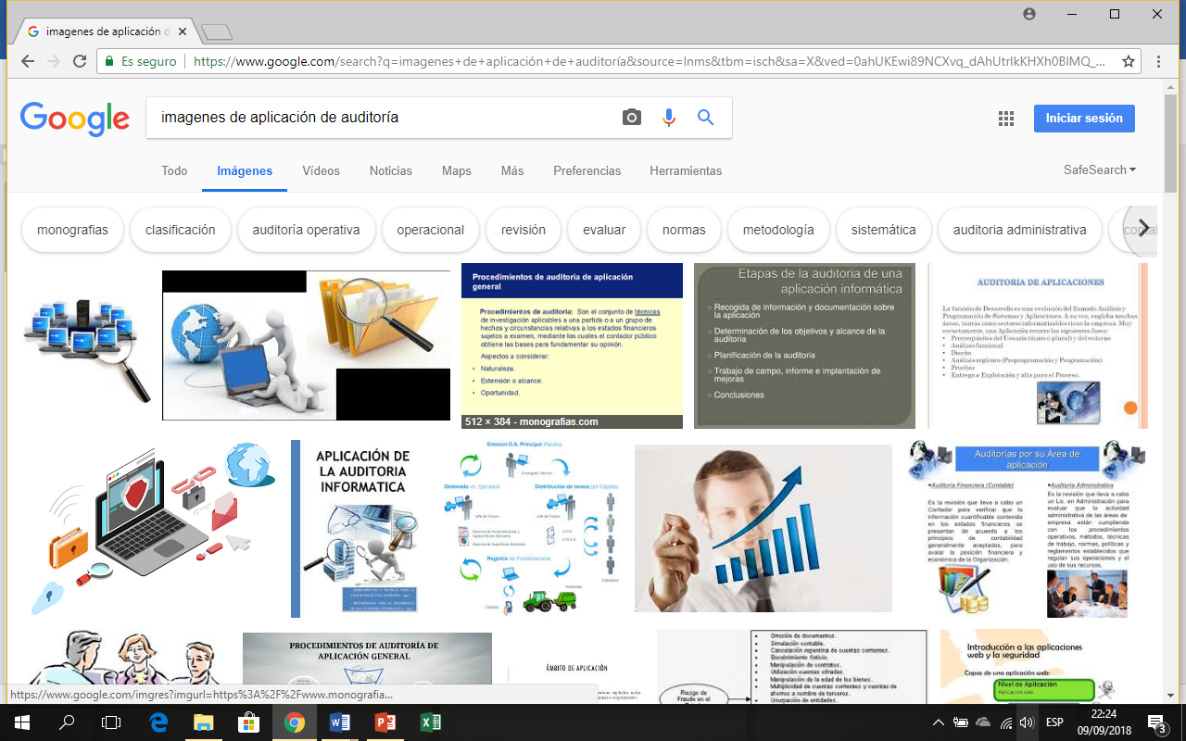
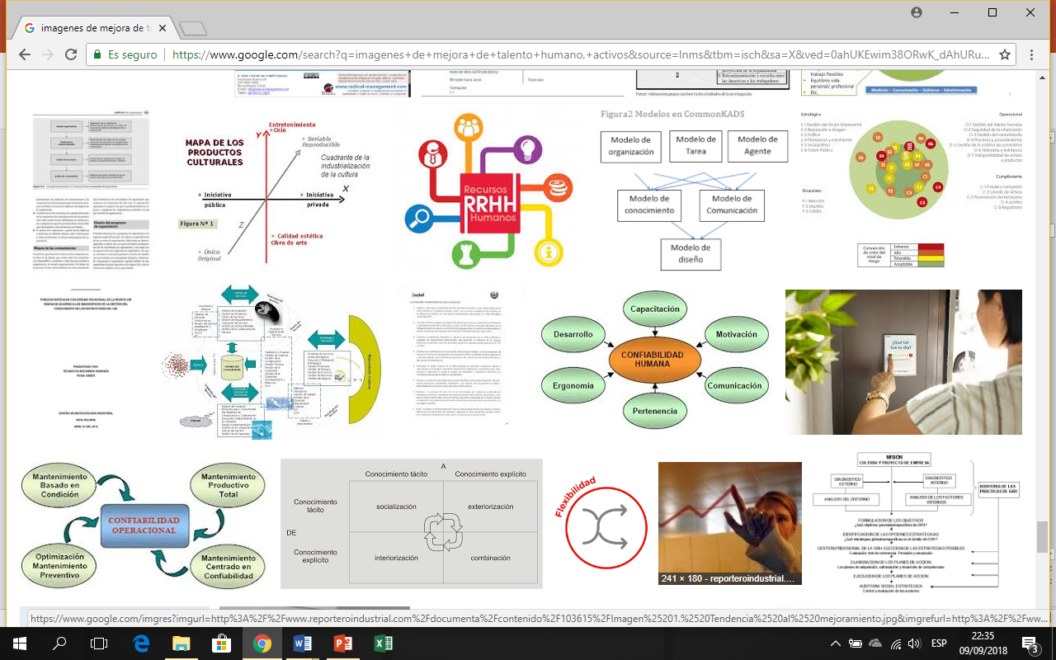
Establecimiento de políticas para asegurar el otorgamiento de crédito
Influencia de los índices de morosidad en la liquidez
Aplicación de medidas preventivas, detectivas o correctivas, a través de la aplicación de Auditoría
JUSTIFICACIÓN
Mejora: TTHH, rendimiento de activos y finanzas (ventaja competitiva)

Slide 10

OBJETIVOS ESPECÍFICOS
OBJETIVO GENERAL
Evaluar la gestión de talento humano del área de cobranzas de las cooperativas del segmento 1, mediante la aplicación de una encuesta.
Conocer el estado actual del proceso de cobranza en las Cooperativas de Ahorro y Crédito del SFPS del semento1 del Distrito Metropolitano de Quito, a través de la evaluación de los controles establecidos para determinar su eficiencia y efectividad.
Proponer un flujograma del proceso de cobranza incluyendo controles y nuevas actividades para mejorar la gestión de cobranzas.
Proponer ajustes al proceso de cobranzas, que se lleva a cabo actualmente en las Cooperativas de Ahorro y Crédito del Sector Financiero Popular y Solidario segmento 1 del Distrito Metropolitano de Quito, mediante la realización de la auditoría de gestión del proceso de cobranza en aplicación y su incidencia en los índices de morosidad, en correlación con la aplicación del manual de procedimiento.
Plantear recomendaciones para mejorar la calidad del desempeño en el área de cobranzas, con base en las conclusiones propuestas en el Informe de Auditoría en base a los hallazgos encontrados en la evaluación del proceso actual.

Slide 11
MARCO REFERENCIAL
Políticas y estrategias para minimizar el índice de morosidad en las Cooperativas de Ahorro y Crédito del cantón Riobamba (2017)
La recesión económica ha contribuido a que las cooperativas tengan problemas de liquidez, provocando a las mismas una desestabilización económica y financiera, situación que pone en riesgo su función en el mercado por el elevado índice de morosidad por parte de los socios.
Los reportes de la Superintendencia de Economía Popular y Solidaria, demuestran un alto índice de morosidad que es provocado por un inadecuado otorgamiento de créditos ineficientes e ineficaces, lo cual ha generado una falta de liquidez
La falta de un proceso de concesión de créditos ha permitido que no exista una evaluación correcta al sujeto de crédito, ni un seguimiento oportuno del mismo lo que ha ocasionado una amplia cartera vencida.
Revista Líderes
La morosidad se acentúa en el consumo y en el microcrédito (2015)
Los socios de las cooperativas pueden verse afectados en sus ingresos y priorizarán sus gastos, las entidades financieras reconocen el incremento de la morosidad en sus carteras de crédito.
Las cooperativas no han dejado de otorgar crédito pese a las condiciones del país, a diferencia de otros sectores financieros.
Superintendente de Economía Popular y Solidaria
El Superintendente de la SEPS ratificó que: (2017)
Se ha trabajado en una propuesta que permita una hoja de ruta clara para el fortalecimiento del sector, en base a cuatro objetivos: el fortalecimiento patrimonial de las cooperativas, el incremento de la gestión integral de riesgo, la gestión de riesgo de crédito.
Vallejo Sánchez Diego Patricio
El representante gremial de las cooperativas buscaron reforzar esquemas, análisis de crédito y criterios de calificación del socio solicitante, antes de conceder los préstamos.
Necesidad de una integración tecnológica creando redes, entidades de servicios auxiliares.
.

Slide 12
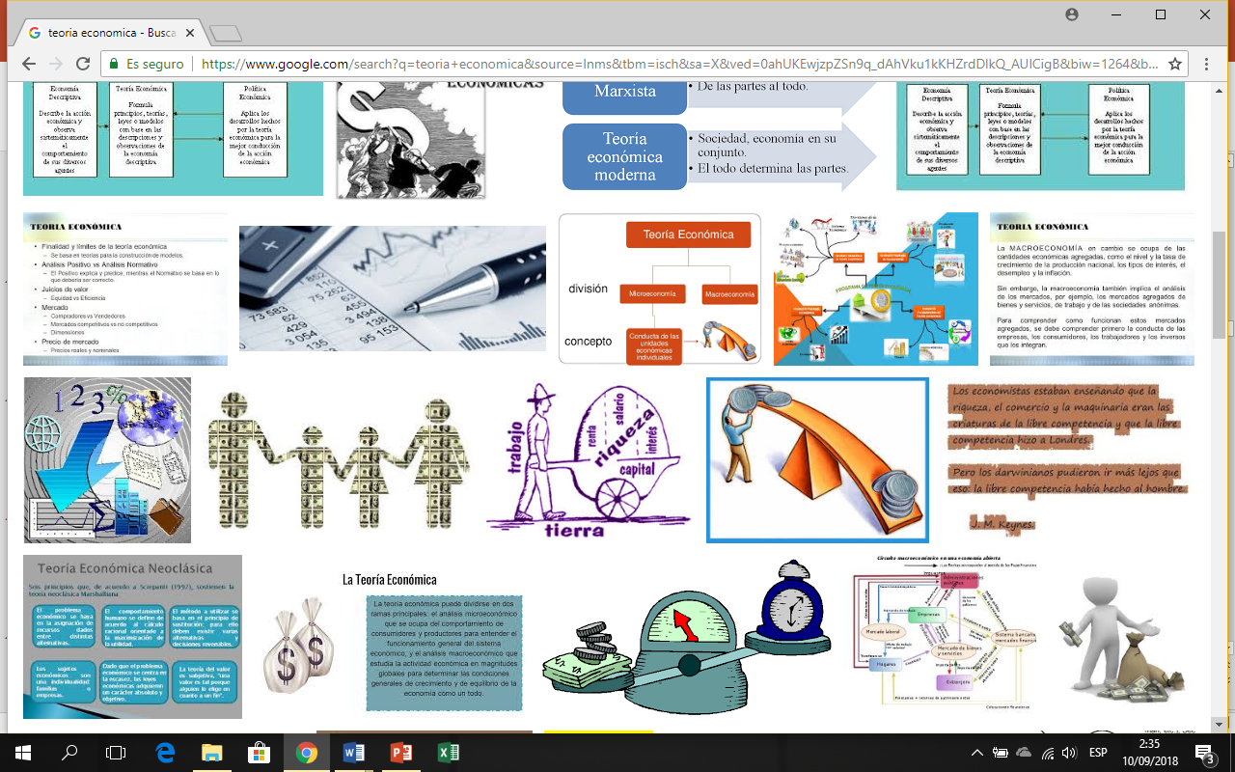
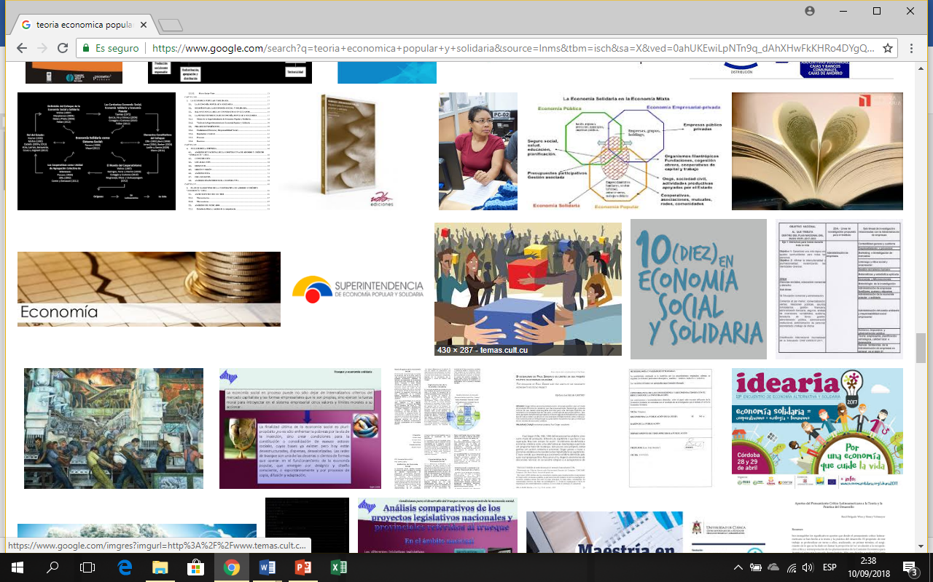
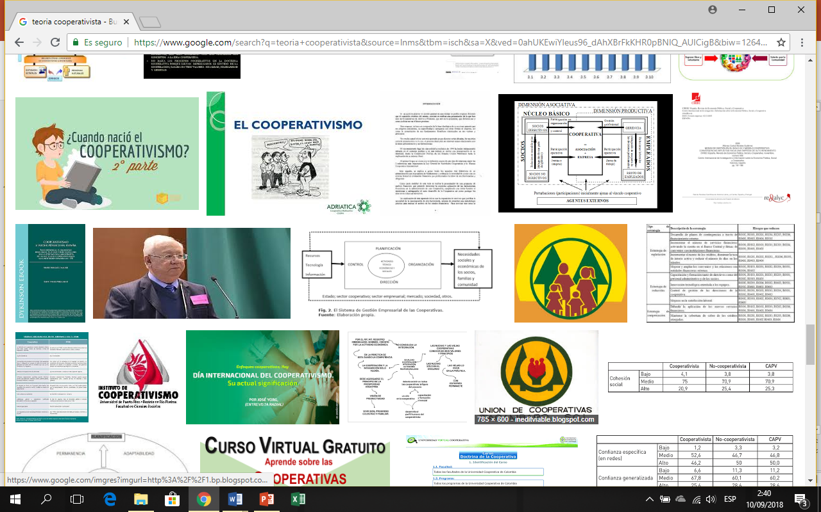
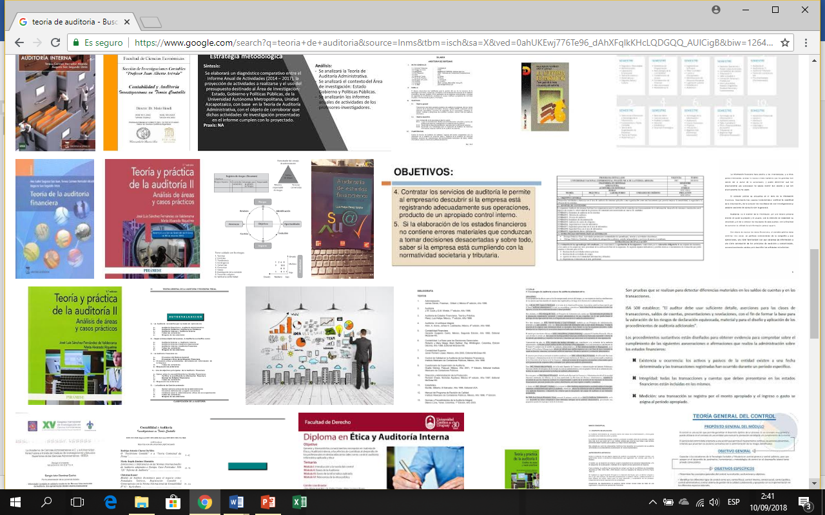
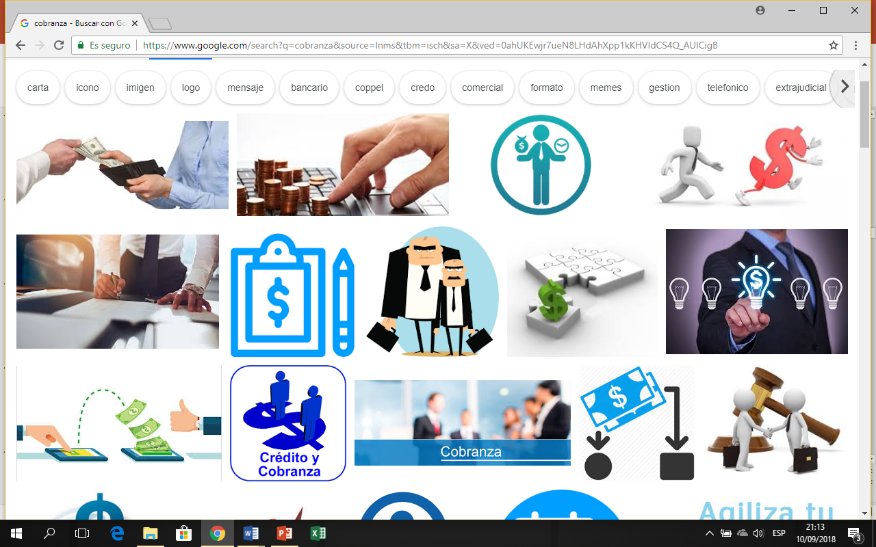
MARCO TEÓRICO
Teoría económica
Joseph Shumpeter
Teoría económica popular y solidaria
Novkovic
Teoría cooperativista
Nelson Dávalos
Teoría de Auditoría
Graig - Cooper
Teoría de Cobranza
  Arturo Morales Castro
Notes:
2. La ventaja competitiva crece fundamentalmente en razón del valor que una empresa es
capaz de generar.

Slide 13


MARCO METODOLÓGICO
ENFOQUE
Cualitativo
TIPOLOGÍA
Por su finalidad
Por las fuentes de información
Por las unidades de análisis
Por el control de las variables
Por el alcance
Aplicada
Mixto
In situ
No experimental
Correlacional
ENFOQUE
Cuantitativo
Características
No Utiliza estadística.
Basada en respuestas abiertas.
Recolección de datos
Encuestas
Características
Utiliza estadística
Análisis causa-efecto
Analiza la realidad objetivo

Slide 14
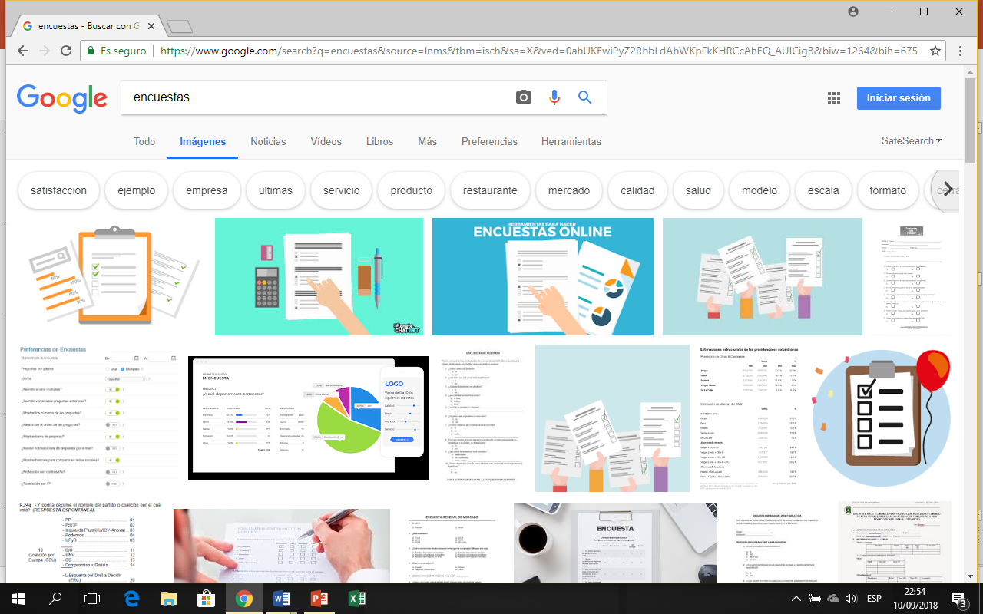
LA ENCUESTA
Preguntas dicotómicas o cerradas
SI o NO
Elección múltiple
El procesamiento facilita la codificación y
configuración de cuadros
Preguntas abiertas
* Respuestas con mayor amplitud o con argumentos
ya que el encuestado expresa su punto de vista sobre el problema
* Desventaja en el procesamiento o tabulación por las diferentes
respuestas y estadísticamente no contribuye a obtener concentración
o dispersión de los resultado.

Slide 15
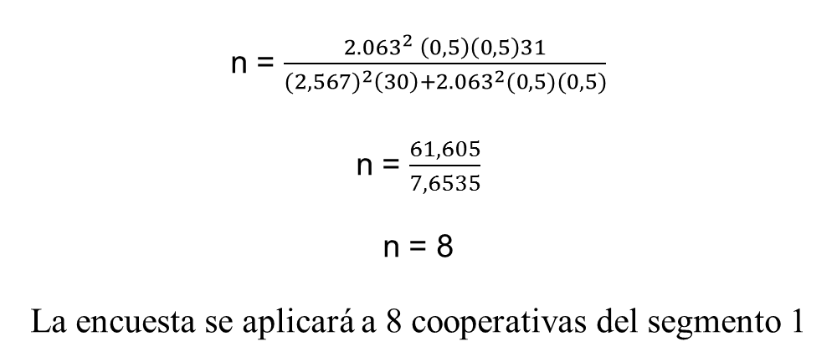
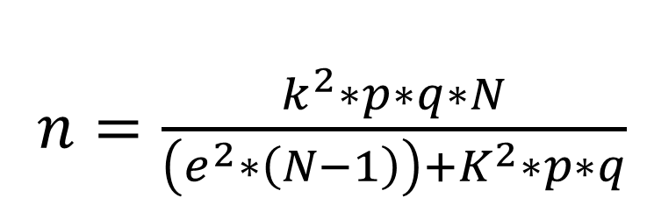
MUESTRA
Para el cálculo de la muestra se aplicara la fórmula de una población finita:
N= es el universo o tamaño de la población, número de cooperativas del segmento
k= nivel de confianza de los resultados obtenidos de la investigación se determina en un 95,5%, que corresponde a 2.063 según la tabla
p y q = son las posibilidades “p” de que si ocurra y “q” de que no ocurra (p+q=1). Cuando no tenemos marcos de muestreo previos, usamos un porcentaje estimado de 50%, para “p” y “q”.
e= es el error de la muestra que se espera obtener.
n= tamaño de la muestra es decir el número de encuestas a realizar.
$n=\frac{k^{2}∗p∗q∗N}{\left(e^{2}∗\left(N−1\right)\right)+K^{2}∗p∗q}$
n = $\frac{{2.063}^{2} \left(0,5\right)\left(0,5\right)31}{({2,567)}^{2}\left(30\right)+{2.063}^{2}(0,5)(0,5)}$
n = $\frac{61,605}{7,6535}$
n = 8
La encuesta se aplicará a 8 cooperativas del segmento 1

Slide 16
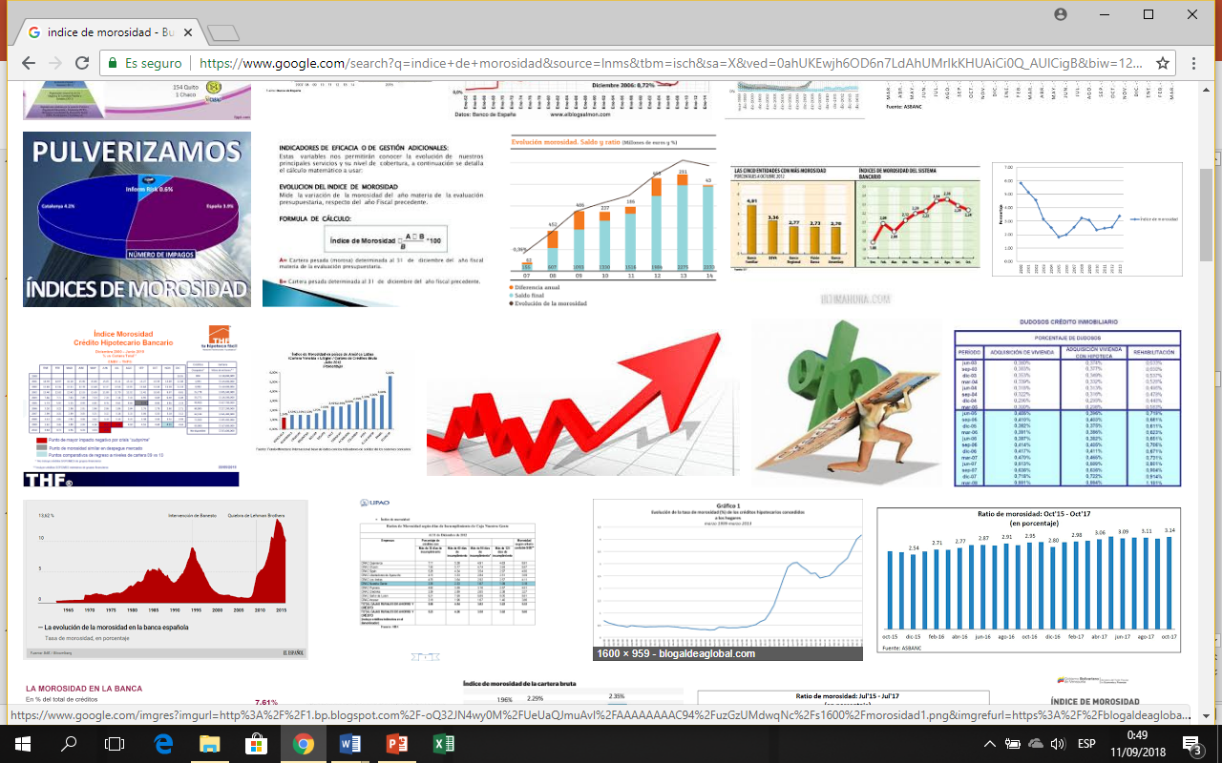
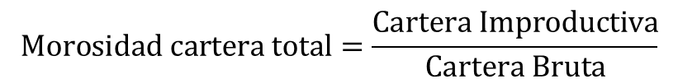
  MUESTRA PROBALÍSTICA ESTRATIFICADA
Fuente: Boletines financieros SEPS
$$Morosidad cartera total=\frac{Cartera Improductiva}{Cartera Bruta}$$

Slide 17
ANÁLISIS E INTERPRETACIÓN
DE
RESULTADOS

Slide 18
ANÁLISIS CUANTITATIVO

Slide 21
PREGUNTAS DE LA ENCUESTA CONSIDERADAS PARA EL ANÁLISIS E INTERPRETACIÓN DE RESULTADOS
Seleccione qué normativa dispone su Cooperativa para gestionar la Cobranza?
- Reglamento - Manual - Procedimiento - Instructivo
Marque las etapas que se cumplen en el proceso de cobranzas de su Cooperativa
- Cobranza preventiva - Cobranza administrativa - Cobranza pre judicial - Cobranza judicial
De acuerdo a los procesos que tiene la Cooperativa, indique cuáles son los medios más utilizados para el proceso
de cobranza?
- correo electrónico - geo referenciación - visitas - llamadas - empresas de cobranza - mensajes
- notificaciones - otros
Selecciones qué alternativas de recuperación dispone su Cooperativa
- castigo de cartera - condonación - refinanciamiento - dación de pago - venta de cartera - novación
- reestructuración - otros
En su Cooperativa qué variables se consideran para definir las campañas de gestión de recuperación de cartera?
- la calificación de activos de riesgo - el saldo de cartera - el seguimiento de crédito - otro

Slide 22
Especifique el plazo mínimo que se tramita la recuperación de cartera en etapa de cobranza preventiva
- 8 días anteriores al vencimiento de la cuota - 5 días anteriores al vencimiento de la cuota
- 3 días anteriores al vencimiento de la cuota - 1 día anterior al vencimiento de la cuota - otro
14. Por qué medio realiza este trámite?
- llamada telefónica - mensajes - otro
Su Cooperativa dispone de comités internos para el tratamiento de excepciones en cobranza?
SI NO
En su Cooperativa con qué frecuencia se realizan los comités de mora?
- semanal - quincenal - mensual
Especifique el plazo mínimo que se tramita la recuperación de cartera en etapa judicial
30 días 60 días 90 días 120 días 150 días mayor a 180 días
En su Cooperativa se emiten informes a la Administración sobre la gestión mensual en los que se detallan las
gestiones realizadas por cada integrante del proceso de cobro, a fin de dar a conocer los índices de morosidad
y gestión realizada?
SI NO

Slide 23
Señale la información que contiene el informe que se remite a la Administración de la Cooperativa
- tipo de gestión por canal de cobranza (asignación interna y externa)
- gestión de recuperación por producto
- índice de efectividad de gestión
- número de gestiones realizadas
- matriz de transición por producto
- índice de morosidad por agencia
- otro
Con qué frecuencia en su Cooperativa se realizan auditorías al proceso de cobranzas?
- mensual - bimensual - trimestral - semestral - anual - no se realiza
Se emite un informe de auditoría de gestión al proceso de cobranza?
SI NO
Las recomendaciones que se emiten en el informe de auditoría son subsanadas en qué plazo de tiempo?
- corto plazo - mediano plazo - largo plazo

Slide 28
PROCESO DE COBRANZA
ACTUAL EN LAS COOPERATIVAS
ANALIZADAS

Slide 29

PROPUESTA
Tema: Mejora al proceso de cobranza de las cooperativas de ahorro y crédito del segmento 1

Slide 30
FUNDAMENTACIÓN
Auditorías de gestión mensual.
Establecimiento de lineamientos para el proceso de cobranzas, con el detalle de registros, herramientas de control.
Generar cultura de pago en los socios derivada de la adecuada gestión de cobranzas, mediante el seguimiento de las operaciones de crédito en mora en las diferentes etapas del proceso.
Política preventiva de cobranza, estrategia más usada es el refinanciamiento, énfasis en la calificación de riesgo, incluye variable de saldo de cartera
Límites de actividades
Identificar gestiones de la etapa prejudicial desde el primer día de
vencimiento,
Revisión de cartera en mora, realización de comités de mora
Autorización y ejecución de medios de pago como: condonación,
refinanciamiento, reestructuración
Emisión de informe de estado de cartera
Acciones en las diferentes etapas del proceso
de cobranza

Slide 31
Cada canal de gestión debe
visualizar la porción de cartera
que le corresponde.
Revertir la carga de provisiones
Obtener compromiso de pago y
realizar seguimiento.

Slide 32
PROPUESTA DE MEJORA
AL PROCESO DE COBRANZA

Slide 33

CONCLUSIONES
La variación de los índices de morosidad reflejan un aumento en todas las instituciones cooperativistas analizadas en el período de análisis, que comprende el 2015 y el 2016, esto se debe a varios factores: como el desempleo, sobre endeudamiento de los socios, desvío del destino de crédito, falta de gestión oportuna de recuperación, falta de seguimiento de los compromisos de pago y en general, la inobservancia del proceso correcto de cobranza.
En la gestión administrativa de las cooperativas, no se encuentra definido con claridad los responsables de cada una de las etapas del proceso de cobranza y ello ha generado que varias instancias apliquen la misma gestión sin que se obtengan compromisos de pagos efectivos
Las cooperativas analizadas realizan el proceso de cobranza por segmentación de cartera y no cuentan con un perfil de cada socio.

Slide 34
Los comités de mora se realizan de forma esporádica y no se definen en ellos las estrategias por cada socio, imposibilitando la gestión de recuperación
Falta de definición de campañas masivas, las mismas que se determinan cuando la institución cooperativista conoce la segmentación de pago cada uno de sus socios deudores.
Falta de control a través de auditorías de gestión mensuales al proceso de cobranza, que determinen el grado de operatividad, eficacia y de cumplimiento de éste proceso, así como no se obtienen evidencias de auditoría, lo que genera que cada ejecutor del proceso realice o no gestiones oportunas de recuperación.

Slide 35


RECOMENDACIONES
Crear el score del socio considerando las variables de persona, operación y de gestión, con dicha calificación se obtendría el criterio de comportamiento de pago y se definirá estrategias para cada modelo de socio, obteniendo con ello una recuperación eficiente porque se recupera el crédito en mora y efectiva, ya que se realiza la recuperación con menores costos.
Modificar el criterio de evaluación del proceso de cobranza en las cooperativas de ahorro y crédito, a un proceso estratégico y no operativo, ya que es un proceso táctico y como tal requiere de estrategias para cada score de socio
Crear un medio dentro del sistema de cada Cooperativa de Ahorro y Crédito del segmento para el ingreso de toda gestión de cobranza (gestiones y compromisos de pago) que facilite a todos los intervinientes del proceso la visualización de gestiones y seguimiento oportuno.
Realizar capacitaciones constantes a los intervinientes en el proceso de cobranza, de tal manera que conozcan las etapas del proceso y gestiones oportunas de recuperación que deben ejecutar, en donde se marque la cartera con intensidad baja, media o full.
Fortalecer campañas estratégicas de medios de pago, sean condonaciones de interés, reestructuración o refinanciamiento de operaciones de crédito que permitan pasar de una cartera en deterioro a una mejora de cartera.
Efectuar una auditoría de gestión mensual al proceso de cobranza que abarque la revisión de cada etapa del proceso, la detección de áreas susceptibles de mejoras y la aplicación de correctivos, a fin de que las recomendaciones generadas de la auditoría de gestión.

Slide 36



